Slide 3
Вид проекта: групповой
Продолжительность проекта: неделя с 27.03. – 31. 03 2017 г.
Участники проекта: дети 2 младшей группы, воспитатели, родители.

Slide 4
Актуальность.
Книгу в последнее время почти полностью заменил телевизор, компьютер. Наши дети не знают, что такое библиотеки и читальные залы. Нравственное и духовное воспитание невозможно без чтения книг. Чтение развивает интеллект, формирует духовно зрелую, образованную личность. Читающий человек – мыслящий человек.
Вот почему так важно прививать детям любовь к книге начиная с дошкольного возраста. Ведь книга способствует расширению знаний детей о мире, помогает ребенку усвоить образцы поведения, воплощенные в тех или иных литературных героях, формирует начальные представления о прекрасном.

Slide 5
Цель проекта: формирование интереса у детей к детской книге через познавательную и творческую деятельность.
Задачи: Прививать любовь к детской литературе.
Стимулировать ребёнка повторять за воспитателем слова и фразы из знакомых сказок, способствовать проявлению самостоятельности, активности в игре с персонажами-игрушками.
Развивать познавательные способности ребенка, любознательность, творческое воображение, память. фантазию.
Закреплять знания детей о сказках.
Воспитывать бережное отношение к книгам.

Slide 6
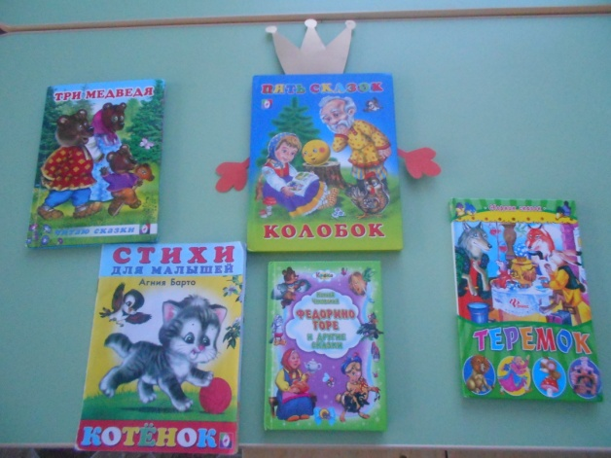
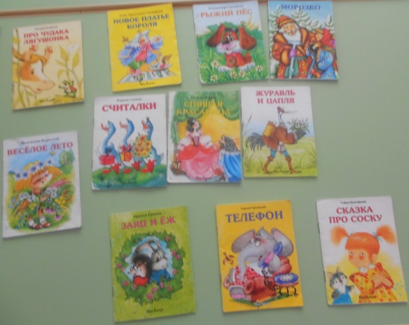
Открытие недели книги
Королева книжек - малышек
Воспитывать доброжелательное отношение к книгам
Расширять представления о книжках –малышках
Развивать интерес к литературным произведениям и желание слушать и рассматривать книги

Slide 7
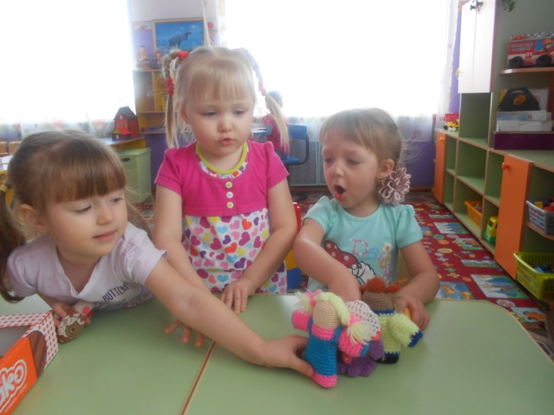
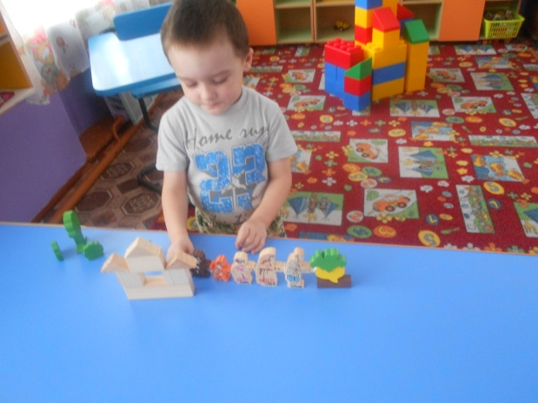
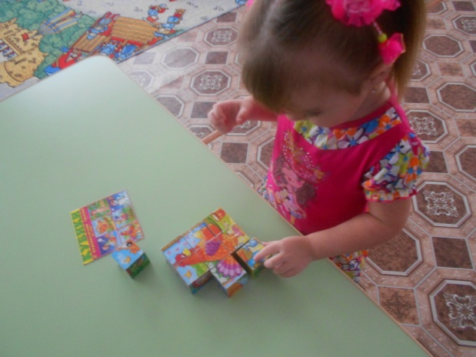
В гостях у сказки
Сформировать интерес к устному народному творчеству, желание слушать сказки, рассматривать иллюстрации, обыгрывать сказки
Закрепить знание содержания знакомых сказок
Наст. игра «Сложи картинку», пазлы, назови сказку.
Развивать мелкую моторику рук, логическое мышление.

Slide 8
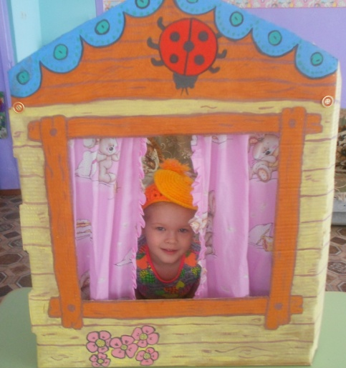
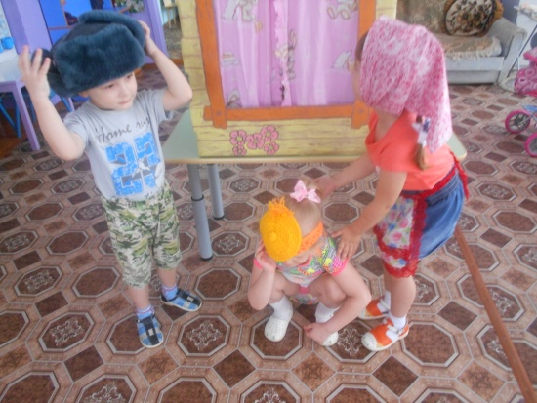
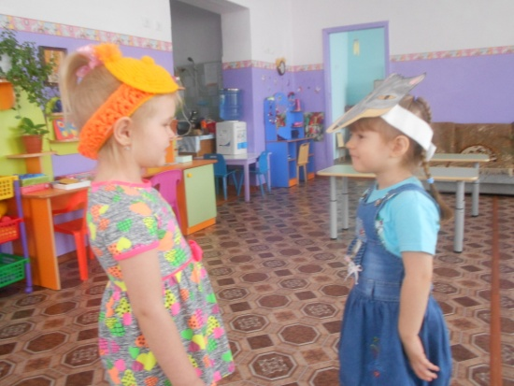
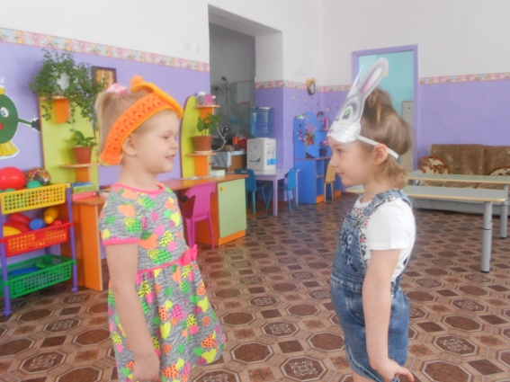
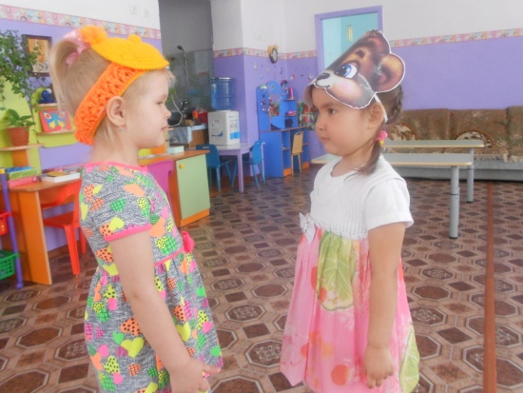
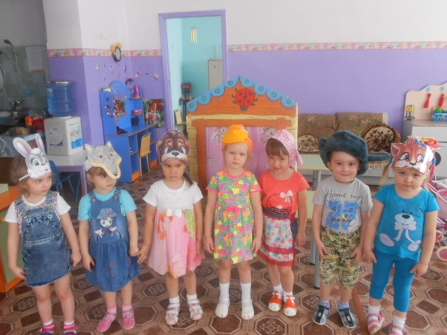
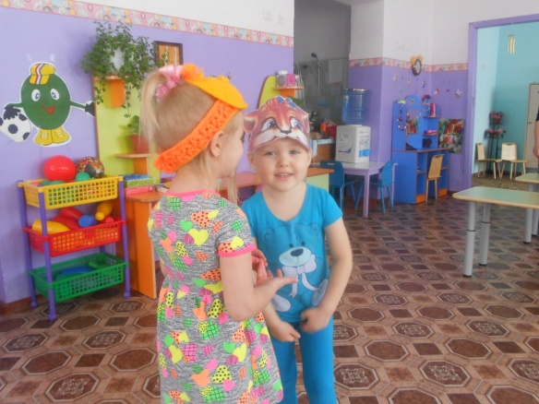
Игра – драматизация по сказке «Колобок».

Slide 9
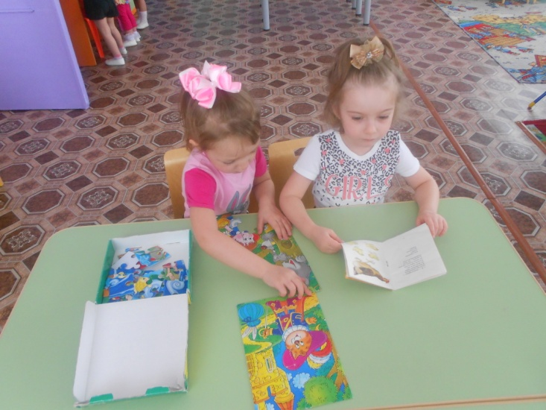
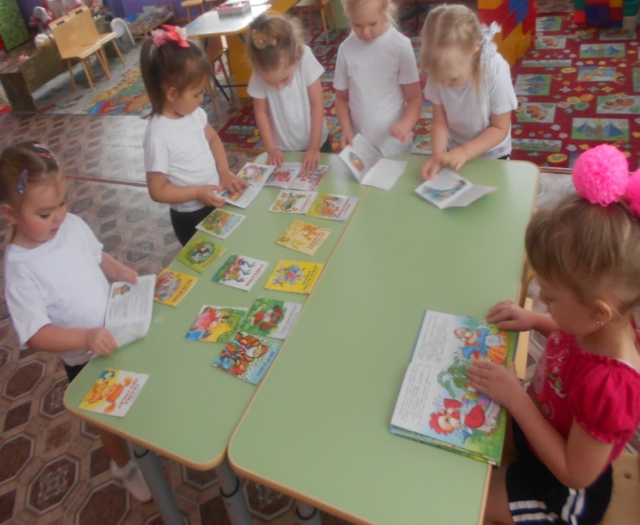
По страницам любимых книг
Создать условия для рассматривания иллюстраций по желанию детей, книг принесенных из дома
Побуждать детей к рассказу по иллюстрациям о героях
Рассматривание детьми иллюстраций к сказкам.

Slide 10
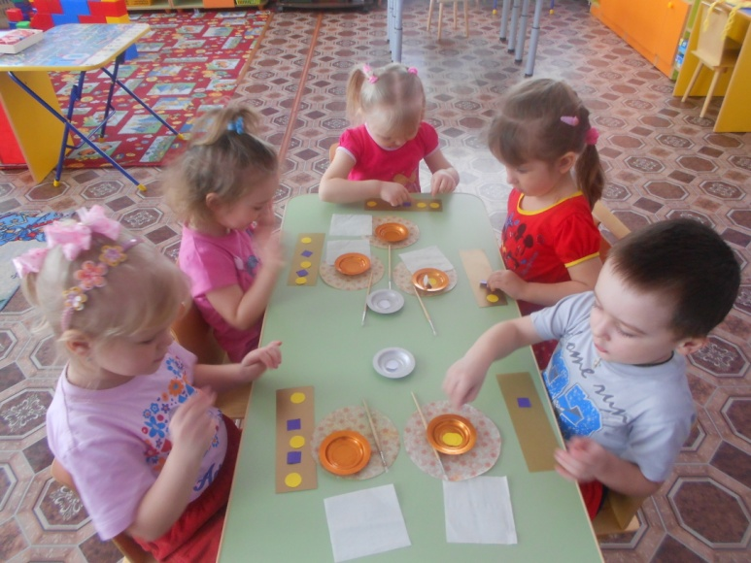
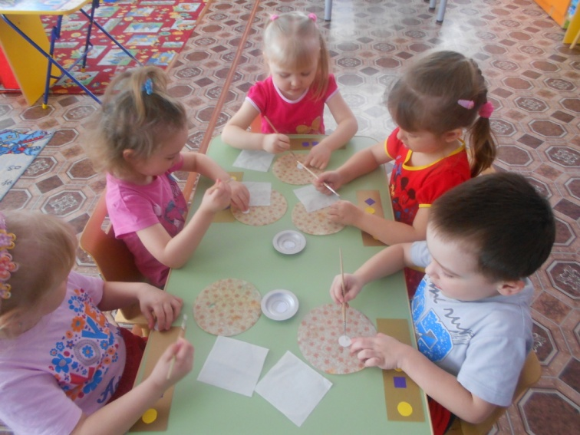
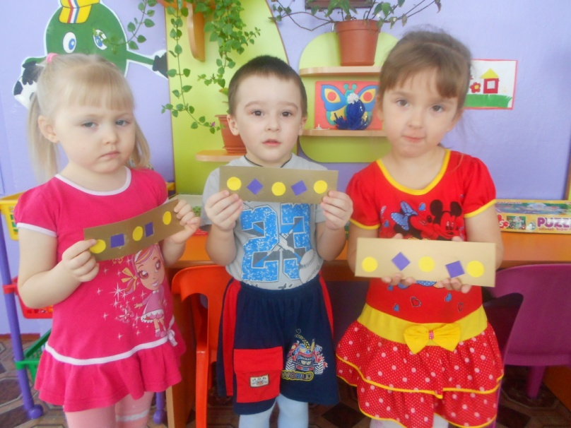
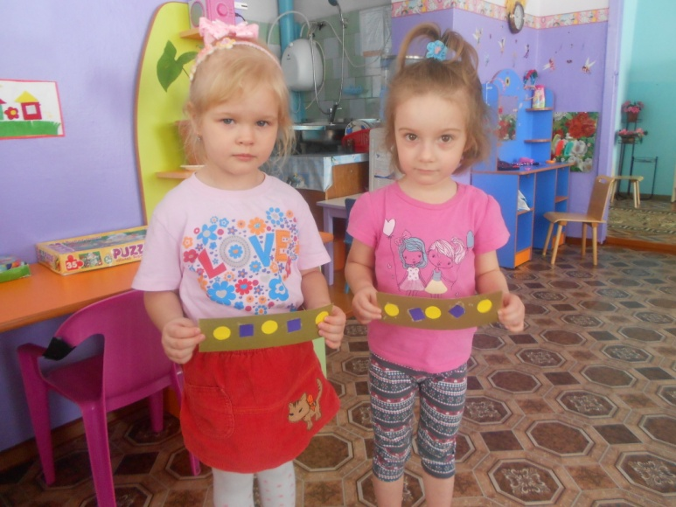
Аппликация «Закладки для книг».

Slide 11
Чудеса в книжном царстве
Сформировать интерес к художественной литературе
Научить высказывать суждения по отношению к поступкам героев произведений К.И.Чуковского
Знакомство с писателем К. И. Чуковский.
Дидактическая игра «Дорисуй героя» - развитие воображения, памяти, мелкой моторики.

Slide 12
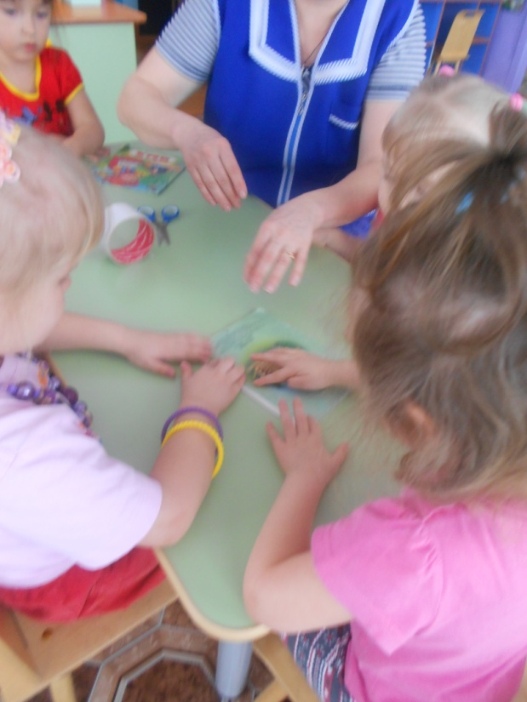
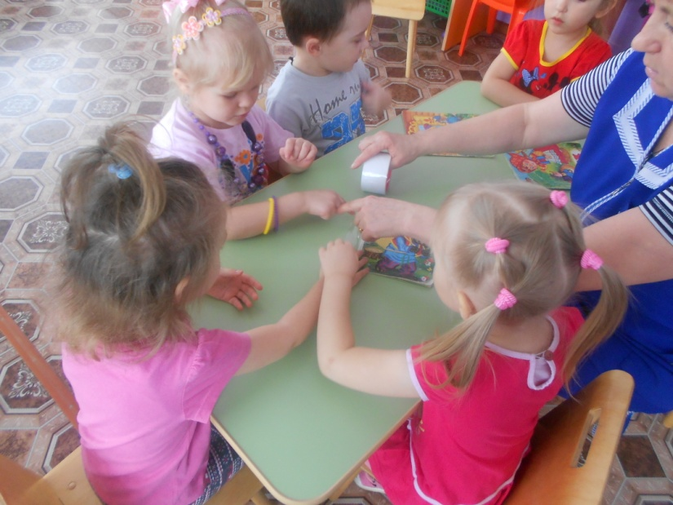

Slide 13
Продуктивная деятельность:
«Дорожка для Колобка» - рисование;
«Снесла курочка яичко..» -лепка,
«Домик-теремок» - конструирование.

Slide 14
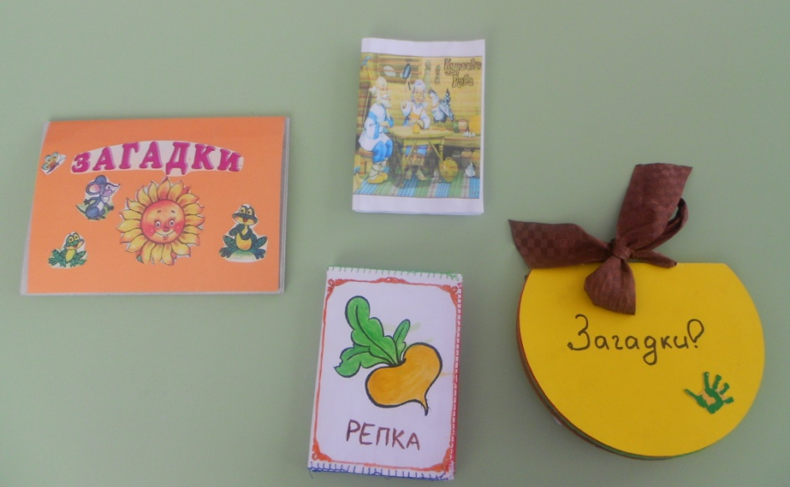
Роль родителей в реализации проекта:
Индивидуальные беседы «Какие книжки читают дома».
Изготовление «Книжек – самоделок».

Slide 15
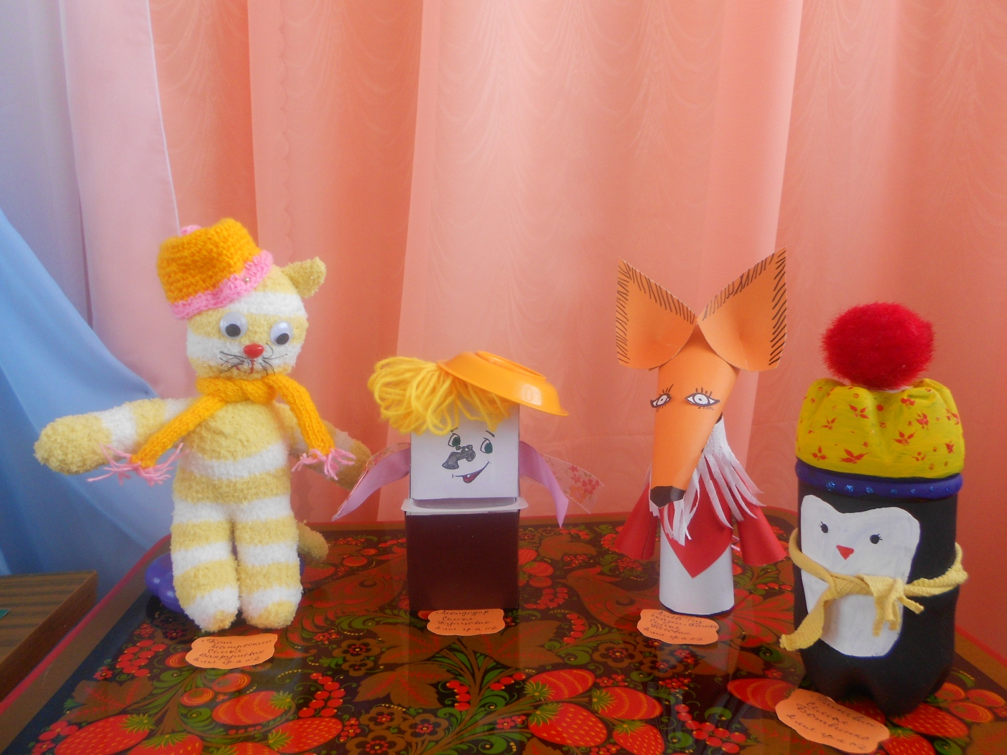
Конкурс «Любимый сказочный герой!»

Slide 16
Спасибо за внимание!

